Slide 1

Como Deus Alivia Meus Fardos?
Pr. Marcelo Augusto De Carvalho
Notes:
www.4tons.com.br
Pr. Marcelo Augusto de Carvalho
Fonte: Lição da Escola Sabatina, jul-ago-set-2021, CPB.
Autores: Gerald Klingbeil e Chantal Klingbeil
Adaptação: Pr. Marcelo Augusto de Carvalho 06/09/2021 Artur Nogueira SP

Slide 2

Mateus 11.28-30

Slide 3

No limite? Descanse!
Notes:
INTRODUÇÃO
Você já sentiu que os fardos que carrega são pesados demais? Já sentiu que seu nível de estresse está no limite, e você simplesmente não consegue mais lidar com isso? Pode ser que chegamos ao limite. Na verdade, sejam nossos fardos extremamente pesados ou relativamente leves, Jesus nos convida a ir a Ele em busca de alívio.
ILUSTRAÇÃO
Um fazendeiro idoso caminhava por uma estrada de terra estreita e velha com um saco de batatas nas costas. Seus ombros caíram, seu andar se tornou difícil e lento. Era um dia de verão extremamente quente, e o suor escorria da testa do velho homem. Seu ânimo melhorou um pouco quando um vizinho se aproximou com uma carroça puxada por cavalos e perguntou-lhe se queria uma carona. Feliz, ele subiu na parte de trás da carroça. Enquanto seguiam viagem, seu vizinho observou que o homem ainda levava o saco de batatas nas costas. Ele se virou e disse ao fazendeiro: “Amigo, descanse um pouco. Coloque o saco sobre a carroça”. O idoso então respondeu: “Você foi muito gentil em me dar uma carona; o mínimo que posso fazer é carregar minha carga”. Sem dúvida, essa história é fictícia, mas ilustra bem o ponto da lição desta semana. É possível que ainda carreguemos nossos fardos pesados mesmo depois de ter ido a Jesus. Nosso Salvador deseja nos livrar do estresse de carregá-los. Ele deseja levá-los em nosso lugar. Estudaremos como podemos nos livrar das cargas que muitas vezes acabam com nossa alegria.

Slide 4

Três ordens divinas
Notes:
TRÊS ORDENS ESPECÍFICAS
Você notou as três ordens específicas na declaração de Cristo? Primeiro, Ele disse: “Venham a Mim”. Ele é a fonte da nossa paz, da nossa força. Só Ele pode levar nossos fardos e é de fato o único que pode realmente aliviar o estresse opressivo que às vezes experimentamos.
A segunda ordem é: “Tomem sobre vocês o Meu jugo”. Bois que estão sob o mesmo jugo unem-se no serviço. Quando estamos unidos a Cristo no serviço em favor de outros, nossos fardos se tornam mais leves. Vamos estudar mais a fundo o que significa “tomar o jugo” de Cristo na lição desta semana.
A terceira ordem é: “Aprendam de Mim”. Jesus carregou o peso deste mundo sobre Seus ombros, mas viveu em uma atmosfera de paz divina. Ele não ficava estressado com os desafios que enfrentava. Exploraremos essa passagem em detalhes, enfatizando em especial o desejo de Jesus de que descansemos Nele e tenhamos paz no coração.

Slide 5

Eu os aliviarei
Notes:
EU OS ALIVIAREI
“Venham a Mim todos vocês que estão cansados e sobrecarregados, e Eu os aliviarei”. Qual é o contexto dessa declaração? Como Jesus nos dá esse descanso? Mt 11:20-28
Assim como nós, Jesus nunca falou sem um contexto. Para compreendê-Lo, precisamos entender o contexto de Suas declarações, se desejamos evitar equívocos a respeito Dele. O capítulo 11 de Mateus marca uma reviravolta nesse evangelho. As declarações denunciando importantes cidades da Galileia foram as mais duras até aquele ponto no evangelho. Jesus não bajulava ninguém. Ele colocava o dedo na ferida; associava-Se com as pessoas “erradas” (Mt 9:9-13); Sua declaração de que era capaz de perdoar pecados foi escandalosa aos olhos dos líderes religiosos (Mt 9:1-8).
Jesus proferiu palavras de condenação ao povo, até mesmo comparando-o, desfavoravelmente, a Sodoma, vista naquela época e também hoje como lugar de implacável perversidade. “Eu digo a vocês que, no Dia do Juízo, haverá menos rigor para a terra de Sodoma do que para você” (Mt 11:24).
As tensões estavam aumentando – e ainda assim, em meio a tudo isso, Jesus mudou de tom e ofereceu o verdadeiro descanso. Ele pôde fazer isso porque tudo Lhe havia sido entregue pelo Seu Pai. “Ninguém conhece o Filho, a não ser o Pai” (Mt 11:27). A capacidade de Jesus de conceder descanso está fundamentada em Sua divindade e unidade com o Pai.
Antes de ir a Cristo para descarregar nossos fardos, precisamos entender que não podemos levá-los sozinhos. Não iremos a Jesus a menos que reconheçamos nossa verdadeira condição. O convite de Jesus está fundamentado na necessidade.
Mateus 11:28 começa com um verbo imperativo: “Venham!”. “Ir” não é opcional. “Ir” representa a condição prévia para encontrarmos descanso. “Ir” significa que precisamos entregar o controle. Numa época em que controlamos muitas coisas por meio de nossos smartphones, ir a Jesus não é a direção natural. A entrega é a parte mais difícil da vida cristã.
Amamos falar acerca de tudo o que Deus faz por nós em Cristo e de como não podemos salvar a nós mesmos... Isso é verdade. Mas, no final, ainda temos que escolher “ir” a Jesus, o que significa render-se a Ele. Então, o livre-arbítrio se torna essencial na vida cristã.

Slide 6
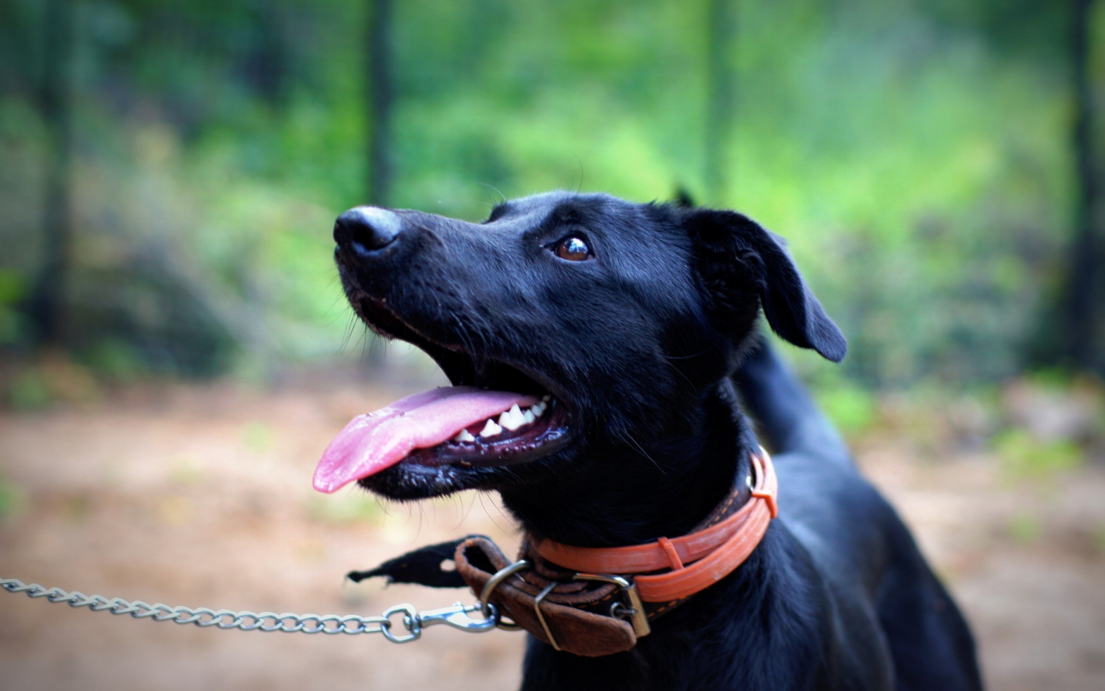
Tomem meu jugo
Notes:
TOMEM SOBRE VOCÊS O MEU JUGO
Mateus 11:29, 30. Por que Jesus nos ordenou a tomar Seu jugo logo depois de nos convidar a entregar a Ele nossos fardos e encontrar o verdadeiro descanso?
Depois do primeiro imperativo “venham”, em Mateus 11:28, seguem-se dois outros imperativos em Mateus 11:29. “Tomar” e “aprender” concentram a atenção do público (e do leitor) em Jesus. Devemos tomar Seu jugo e aprender Dele. O relacionamento íntimo entre o Pai e o Filho (sugerido em Mateus 11:25-27) apresenta uma ilustração poderosa que pode explicar a metáfora do jugo nesses versos. O Pai e o Filho trabalham unidos para salvar a humanidade. Embora o jugo seja um símbolo de submissão (Jr 27), é também uma metáfora que ilustra um propósito unido. Submetemo-nos ao Seu jugo e aceitamos a tarefa que Ele nos deu para abençoar os outros. Não estamos levando Seu jugo; estamos apenas unidos a Ele porque Seu jugo “é suave” e Seu fardo “é leve” (Mt 11:30).
O segundo imperativo, “aprendam de Mim”, reitera esse conceito. Em grego, o verbo “aprender” está ligado ao termo “discípulo”. Quando aprendemos de Jesus, somos Seus discípulos. Obediência e comprometimento são características do discipulado.

Slide 7
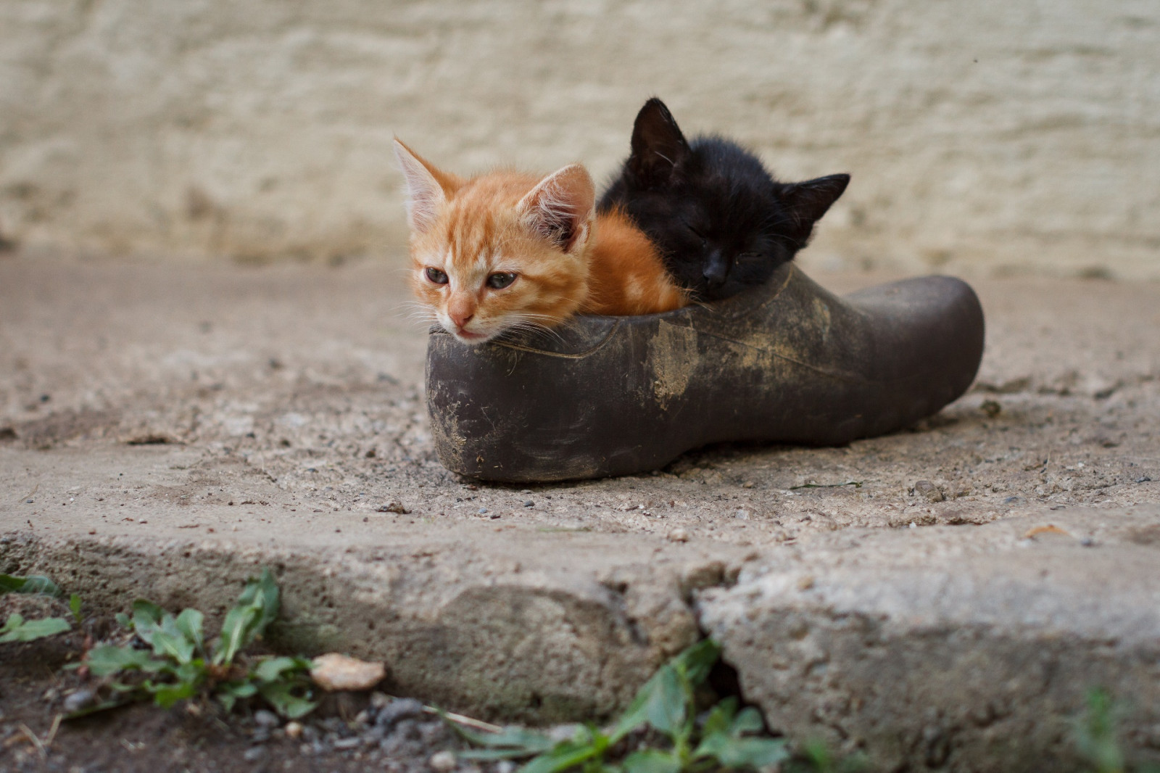
Mas não estou sobrecarregado?
Notes:
MAS JÁ NÃO ESTOU SOBRECARREGADO?
Qual é a diferença entre estar “sobrecarregado” e levar o jugo de Deus? Mt 11:28, 29
O jugo era uma metáfora comum no judaísmo para designar a lei. Atos 15:10 o usa em referência à circuncisão. Gálatas 5:1 contrasta a liberdade que Jesus oferece com o jugo da escravidão, uma referência à lei como meio de salvação. Estar sob o jugo do Senhor Jesus indica a obediência e o compromisso de seguir Seus passos e participar de Sua missão. Não podemos acrescentar nada à salvação obtida por nós na cruz, mas podemos nos tornar embaixadores e compartilhar as boas-novas. A interpretação que Jesus tinha da lei, vista no Sermão do Monte (Mt 5–7), era mais radical do que a que os fariseus tinham. Sua interpretação exige mudança no coração e transforma nossas motivações – Seu jugo é suave e Seu fardo, leve (Mt 11:30).

Slide 8
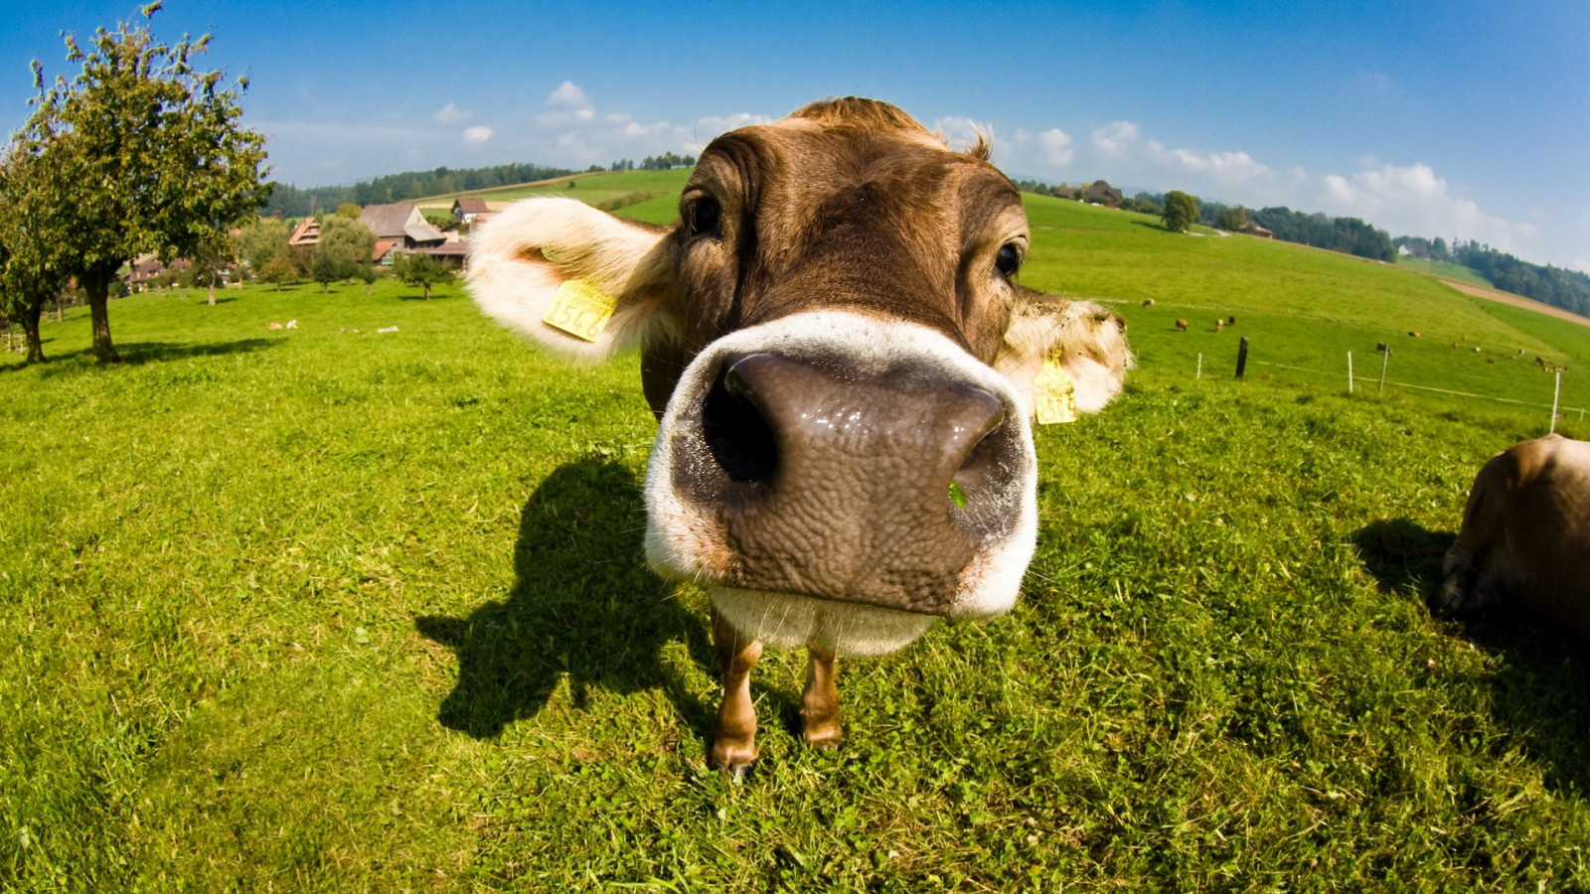
Sob medida
Notes:
NO MESMO JUGO DE JESUS – SE ENCAIXA BEM – SOB MEDIDA!
Quando vamos a Jesus, Ele nos convida a tomar Seu jugo. Essas palavras que eram comuns aos ouvintes do primeiro século parecem estranhas a nós. William Barclay, ao comentar sobre Mateus 11:26-28, explica as palavras Dele sobre o jugo desta forma: “Jesus nos convida a colocar Seu jugo sobre os ombros. Os judeus usavam a palavra jugo para descrever submissão a algo. Falavam do jugo da lei, do jugo dos mandamentos, do jugo do reino, do jugo de Deus”. Tomar o jugo de Cristo é submeter-se à Sua vontade. Quando o jugo era colocado em volta do pescoço do boi, o animal se submetia à orientação de seu dono.
De acordo com Barclay, pode haver um significado mais profundo nas palavras de Cristo: “Pode muito bem ser que Jesus tenha usado essa expressão no Seu convite para simbolizar algo muito mais significativo. Ele diz: ‘Meu jugo é suave’. A palavra ‘suave’ no grego é chrestos, que pode significar bem ajustado. Na Palestina, as juntas de bois eram feitas de madeira; o boi era trazido, e as medidas, feitas. A canga era então desenhada e experimentada. O jugo era cuidadosamente ajustado, para que se encaixasse bem e não machucasse o pescoço do paciente animal. O jugo era feito sob medida para ajustar-se ao boi”.
Você acha que Jesus fez jugos na carpintaria de Nazaré? Barclay fala sobre a lenda de que Jesus “fazia as melhores juntas de boi em toda a Galileia e que homens de todo o país vinham até Ele para comprar as melhores juntas que se podia fazer” (bit.ly/3rIT2RT). Você consegue imaginar uma placa acima da porta da carpintaria de Jesus com os dizeres: “Aqui se fabricam os melhores jugos de toda a Galileia”?
O jugo que Jesus coloca em nosso pescoço para nos unir a Ele se encaixa bem. Ele se torna nosso parceiro no serviço e permanece unido a nós. O que Ele quer dizer é: “A vida que lhe dou não é um fardo; sua tarefa é feita sob medida para se adequar a você”. Tudo o que Deus nos envia é feito para atender exatamente às nossas necessidades e habilidades. Como declara o apóstolo Paulo: “Não sobreveio a vocês nenhuma tentação que não fosse humana; mas Deus é fiel e não permitirá que vocês sejam tentados além do que podem suportar; pelo contrário, juntamente com a tentação proverá livramento, para que vocês a possam suportar” (1Co 10:13). Ligados a Jesus, temos a certeza absoluta de que Ele nos fortalecerá para enfrentar qualquer tentação, prova ou tribulação que nos confrontar. O descanso que Cristo nos dá é a certeza de que Ele está ao nosso lado para nos capacitar a prosperar em cada um dos desafios da vida.
Ellen G. White acrescenta: “‘Tomai sobre vós o Meu jugo’ (Mt 11:29), diz Jesus. O jugo é um instrumento de trabalho. O gado é posto sob o jugo para trabalhar, e essa peça é essencial para que o serviço seja eficiente. Com essa ilustração, Cristo nos ensina que somos chamados ao serviço enquanto a vida durar. Temos de tomar sobre nós Seu jugo, a fim de sermos Seus colaboradores.
“O jugo que liga ao serviço é a lei de Deus. A grande lei de amor revelada no Éden, proclamada no Sinai e, na nova aliança, escrita no coração, é o que liga o obreiro humano à vontade de Deus. Se fôssemos entregues às nossas próprias tendências, para ir exatamente aonde nos levasse nossa vontade, cairíamos nas fileiras de Satanás e nos tornaríamos possuidores de seus atributos. Portanto, Deus nos restringe à Sua vontade, que é elevada, digna e enobrecedora. Deseja que empreendamos de forma paciente e sábia os deveres do serviço” (O Desejado de Todas as Nações, p. 329). Aceitar o Seu jugo é submeter-se à Sua vontade; na submissão à Sua vontade encontra-se o mais elevado senso de liberdade e a maior sensação de paz.

Slide 9

Aprenda de Jesus
Notes:
APRENDA DE JESUS
A última das três ordens de Cristo em Mateus 11:29 é: “Aprendam de Mim”.
Ao estudarmos a vida do Salvador, um tema predomina: Ele estava totalmente comprometido em fazer a vontade do Pai. Em João 8:29, Jesus diz: “Eu faço sempre o que Lhe agrada”. Em Sua oração intercessória, Jesus disse: “Não peço somente por estes, mas também por aqueles que vierem a crer em Mim, por meio da palavra que eles falarem, a fim de que todos sejam um. E como Tu, ó Pai, estás em Mim e Eu em Ti” (Jo 17:20, 21). Havia uma unidade indissolúvel entre Jesus e Seu pai. Nunca em Sua vida terrena Jesus decidiu agir ou pensar contrário à vontade do Pai. Mesmo no momento mais difícil de Sua vida, Jesus rendeu Sua própria vontade à vontade do Pai. No Getsêmani, quando o destino do mundo pendia na balança, e Satanás oprimia o coração de Jesus com suas mais ferozes tentações, Jesus orou: “Meu Pai, se é possível, que passe de Mim este cálice! Contudo, não seja como Eu quero, e sim como Tu queres” (Mt 26:39). A paz perfeita vem quando nosso coração e nossa mente são um com a mente de Cristo. Como diz um antigo hino cristão: “Quando não há nada entre minha alma e meu Salvador”, ficamos em paz. O pecado perturba nossa paz. Um relacionamento rompido entre nós e Jesus perturba nossa paz. Quando chegamos a Ele desejando fazer Sua vontade, unidos a Ele no serviço, Ele promete: “Vocês acharão descanso para a sua alma” (Mt 11:29).

Slide 10
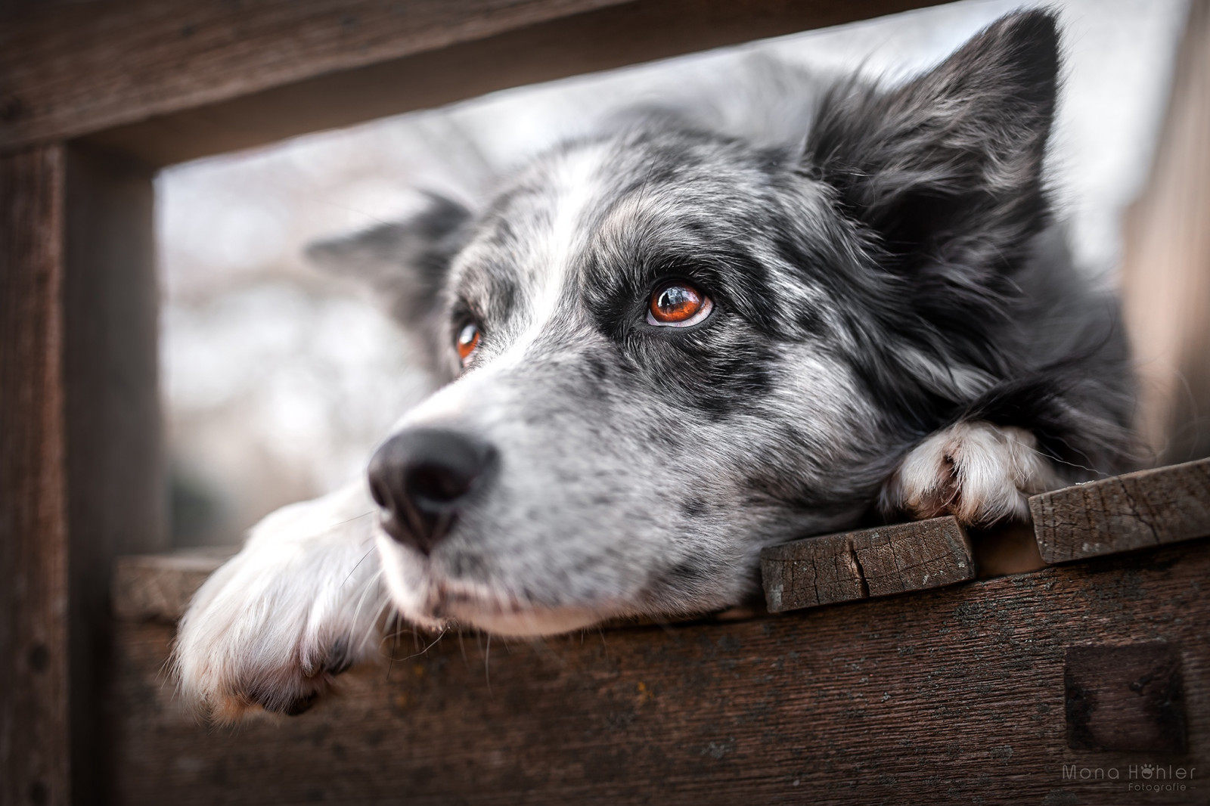
Sou manso e humilde
Notes:
SOU MANSO E HUMILDE DE CORAÇÃO
A mansidão é subestimada hoje. A humildade é motivo de chacota. As mídias sociais nos ensinaram a prestar atenção no que é espalhafatoso, barulhento, esquisito, extravagante e exagerado. Muitos padrões do mundo são opostos ao que Deus considera importante e valioso. “O conhecimento da verdade não depende tanto da capacidade intelectual como da pureza de propósito, da simplicidade da fé sincera e confiante. Os anjos de Deus se aproximam dos que com humildade de coração buscam a direção divina. O Espírito Santo é doado para lhes abrir os ricos tesouros da verdade” (Ellen G. White, Parábolas de Jesus, p. 59).
Como você definiria mansidão e humildade? Mt 5:5, 1Pe 3:4; Is 57:15
Paulo se referiu à “mansidão e bondade de Cristo” (2Co 10:1). Mansidão e humildade não são traços de pessoas fracas e que não conseguem defender sua posição. Muitas vezes Jesus evitou confronto porque Sua missão ainda não havia sido cumprida (Jo 4:1-3). Contudo, quando era confrontado, Ele respondia com coragem. No entanto, falava com amor. Seus lamentos sobre Jerusalém pouco antes da cruz, por exemplo, não foram brados de maldição, mas ilustrações repletas de lágrimas a respeito de um futuro devastador (Lc 19:41-44).
Jesus foi retratado como o segundo Moisés. Ele discursou em um monte ao apresentar os princípios de Seu reino (Mt 5:1). Com um milagre, Ele providenciou comida para multidões (Mt 14:13-21). Moisés foi “manso” (Nm 12:3), assim como Jesus (Mt 11:29). Os que testemunharam a alimentação de 5 mil pessoas clamaram: “Este é verdadeiramente o Profeta que devia vir ao mundo” (Jo 6:14), uma referência à função profética de Moisés (Dt 18:15).
A humildade e mansidão de Jesus superam as de Moisés. Ele é o divino Salvador. Embora Moisés tivesse se oferecido para salvar seu povo (Êx 32:32), sua morte não teria realizado nada, pois Moisés era pecador e precisava de um Salvador, que pagasse por seus pecados. Aprendemos com Moisés e com sua vida, mas não encontramos salvação nele.
Necessitamos de um Salvador que tome nosso lugar como Intercessor e Substituto. A intercessão é importante, mas somente o Deus pendurado no madeiro, que levou nosso pecado, que pagou a pena pelos nossos pecados, poderia nos salvar das consequências legais dos pecados. Jesus deu um grande exemplo, mas tudo seria inútil sem a cruz e a ressurreição.

Slide 11

Meu jugo é suave
Notes:
MEU JUGO É SUAVE
Vimos que o uso que Mateus fez do “jugo” ecoa o uso do termo no judaísmo e em outros textos do Novo Testamento, referindo-se a uma compreensão equivocada da lei.
O termo grego traduzido como “suave” (Mt 11:30) também pode ser traduzido como “bom, agradável, útil e benevolente”. Muitos consideram a lei de Deus pesada, difícil de cumprir e irrelevante. Como podemos ajudá-los a ver a beleza da lei e amar o Legislador?
Os pais se lembram do momento em que seus filhos dão o primeiro passo. Um primeiro passo vacilante é seguido por um segundo passo experimental, depois um terceiro – e a essa altura, é mais provável que a criança tropece e caia. Pode haver lágrimas e até um hematoma, mas assim que a criança sentir a liberdade de movimento, ela se levantará e tentará novamente. Ela anda, cai e se levanta; anda, cai e se levanta. A sequência se repete muitas vezes antes que a criança consiga andar com segurança. No entanto, em meio a tropeços e quedas, há um rostinho orgulhoso que declara triunfante: Papai, mamãe, posso andar!
Andar com Jesus nem sempre é fácil, mas é sempre bom e o certo a fazer. Podemos tropeçar e até cair; contudo, conseguimos nos levantar e continuar a andar com Ele ao nosso lado.

Slide 12
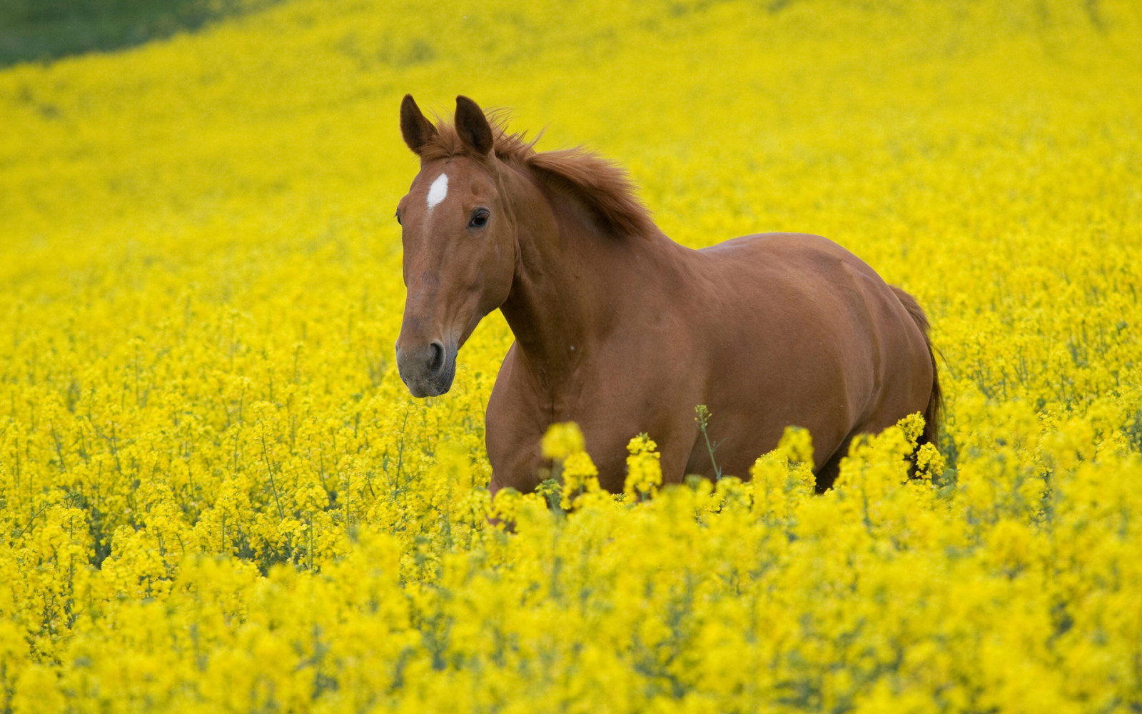
Cristo me libertou para quê?
Notes:
Em Gálatas 5:1, Paulo escreveu: “Para a liberdade foi que Cristo nos libertou. Por isso, permaneçam firmes e não se submetam, de novo, a jugo de escravidão”. O que isso significa? Como Cristo nos libertou? Qual é a diferença entre o jugo que Ele nos pede que tomemos e o “jugo da escravidão” contra o qual Paulo nos advertiu?
Podemos ter certeza de que, ao dizer “jugo de escravidão”, Paulo não estava se referindo à obediência à lei de Deus, os Dez Mandamentos. Ao contrário, mediante a obediência, pela fé, entendendo que nossa salvação é certa, não com base na lei, mas na justiça de Cristo, podemos ter verdadeiro descanso e liberdade.

Slide 13

Meu fardo é leve
Notes:
MEU FARDO É LEVE
Jesus utilizou a ilustração do fardo: “O Meu jugo é suave, e o Meu fardo é leve” (Mt 11:30).
Moisés ficou feliz ao ver seu sogro Jetro depois que Israel tinha deixado o Egito e cruzado o mar. Como foi levar o fardo de outra pessoa nessa história? Êx 18:13-22
Êxodo 18:13 revela que as pessoas iam a Moisés em busca de julgamento desde a manhã até a noite. Quando o sogro de Moisés viu a situação, ele implorou ao seu genro que estabelecesse uma estrutura que lhe permitisse se concentrar nas coisas importantes enquanto confiava a outros o cuidado das coisas mais simples. As Escrituras declaram que Moisés deu ouvidos a Jetro e implementou essas mudanças vivificantes.
Quando Jesus disse que Seu fardo era leve, Ele queria nos lembrar de que podemos confiar Nele, o Portador de fardos. Como Moisés, devemos aprender que precisamos dos outros para compartilhar nossos fardos. Em 1 Coríntios 12:12-26, a imagem do corpo de Cristo oferece uma ilustração de como os fardos podem ser compartilhados. Precisamos de um corpo que funcione para poder carregar qualquer peso: pernas, braços, ombros, músculos e tendões.

Slide 14
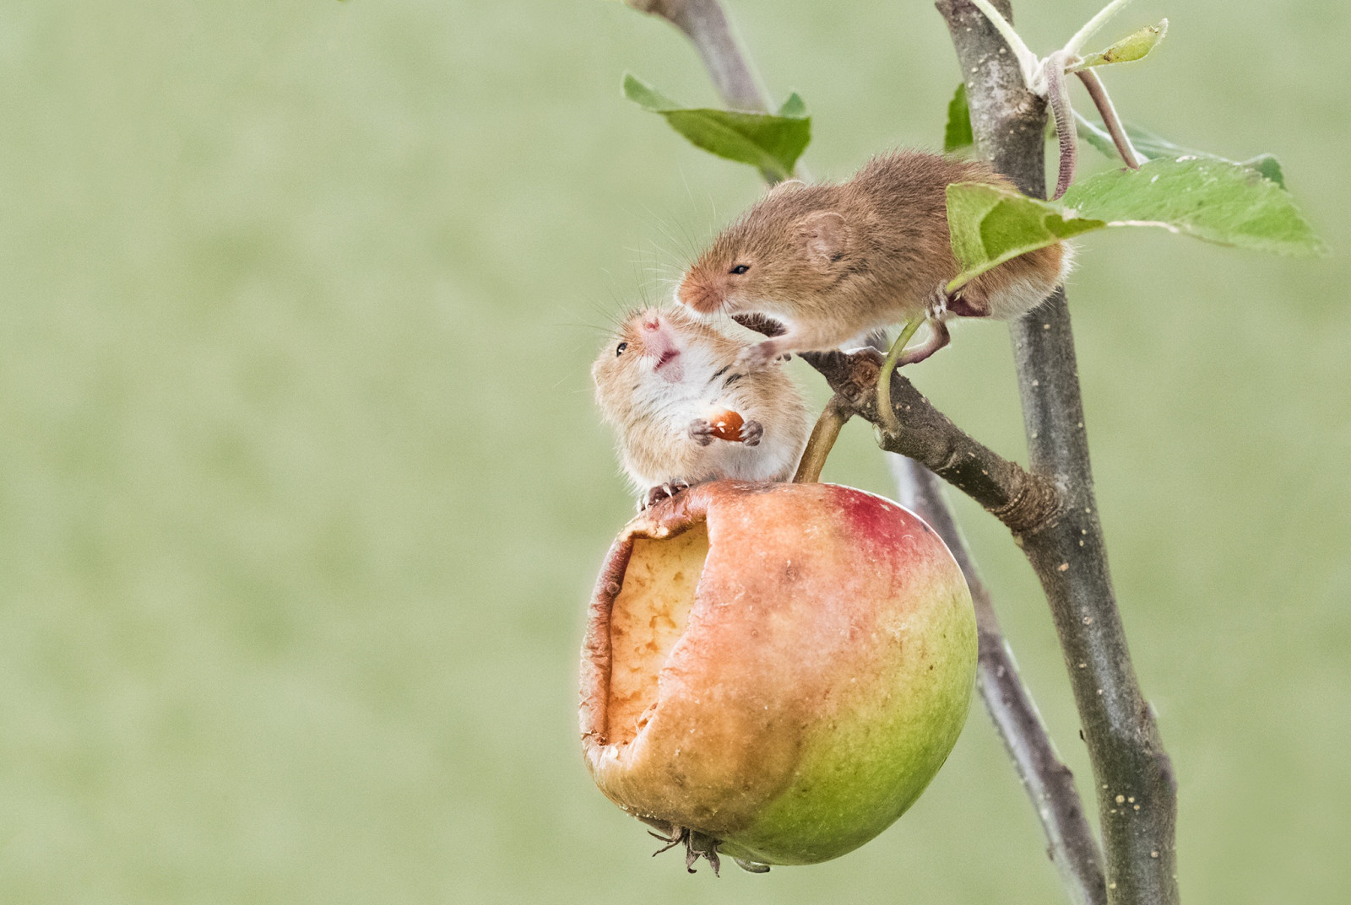
Ajudar os outros alivia?
Notes:
Como levar os fardos uns dos outros nos ajuda a cumprir a lei de Cristo? Gl 6:2
Conhecer o contexto imediato dessa passagem pode nos ajudar. Em Gálatas 6:1, Paulo afirmou que, se um irmão ou irmã cair em tentação, devemos restaurar essa pessoa em espírito de brandura e mansidão (lembre-se de que Jesus afirmou que Ele é manso [Mt 11:29]). Levar o fardo significa restaurar alguém que “saiu dos trilhos” para ajudar essa pessoa a ver a graça divina. Mas também significa ajudar uns aos outros quando temos dificuldades. O termo grego para “fardo” pode se referir a um peso grande ou pedra pesada. É um lembrete de que todos levamos fardos e precisamos dos que podem nos ajudar a carregá-los. Compartilhar os fardos é uma atividade divinamente ordenada que requer mansidão e produz compaixão.

Slide 15

Pense Nisto
Notes:
PENSE NISTO
“Quando acharem difícil seu trabalho, quando reclamarem das dificuldades e provas, quando disserem que não têm força para suportar a tentação, que não conseguem vencer a impaciência e que a vida do cristão é uma obra que exige muito esforço, estejam certos de que não estão levando o jugo de Cristo; estão levando o jugo de outro senhor” (Ellen G. White, Orientação da Criança, p. 267). “Há necessidade de constante vigilância e de fervorosa e terna dedicação; isso, porém, virá naturalmente, se o coração é guardado pelo poder de Deus, mediante a fé. Nada podemos fazer, absolutamente nada, para nos tornar merecedores do favor divino. Não devemos depositar toda a nossa confiança em nós mesmos nem em nossas boas obras, mas quando, como seres falhos e pecadores, nos chegamos a Cristo, encontramos descanso em Seu amor. Deus aceitará cada um dos que se chegam a Ele, confiando inteiramente nos méritos do Salvador crucificado. Brota o amor no coração. Pode não haver êxtase de sentimentos, mas haverá uma duradoura e pacífica confiança. Todo peso se tornará leve, pois leve é o jugo imposto por Cristo. O dever se torna um deleite e um prazer o sacrifício. O caminho que antes parecia envolto em trevas, torna-se iluminado pelos raios do Sol da Justiça. Isso é andar na luz, como Cristo na luz está” (Ellen G. White, Fé e Obras, p. 38, 39).

Slide 16

Vá a jesus
Notes:
APELO - Vá a Jesus!
Jesus nos convida a ir a Ele. Na prática, o que isso significa? Ir é uma decisão da vontade, implica uma escolha pessoal. Jesus deu a cada um de nós liberdade de escolha; portanto, Ele não coagirá a vontade, não nos pressionará a ir. Ele nos convida gentilmente, impressiona-nos com Seu Espírito; porém, a ação de ir resulta de nossa escolha. Ir a Jesus significa colocar nossa confiança e segurança em Sua capacidade de aliviar o nosso fardo. Devemos nos aproximar com fé, crendo que Ele é maior que o problema, que a dificuldade e que o desafio. Ellen G. White compartilha essa visão encorajadora: “‘Vinde a Mim’ (Mt 11:28), esse é Seu convite. Sejam quais forem suas ansiedades e provações, apresente o caso ao Senhor. Você será fortalecido para resistir. O caminho se abrirá para você se livrar de todo empecilho e dificuldade. Quanto mais fraco e desamparado você se reconhecer, mais forte se tornará na força de Cristo. Quanto mais pesados forem seus fardos, mais abençoado será o alívio ao lançá-los sobre Aquele que carrega nossas aflições” (O Desejado de Todas as Nações, p. 329).

